Slide 1
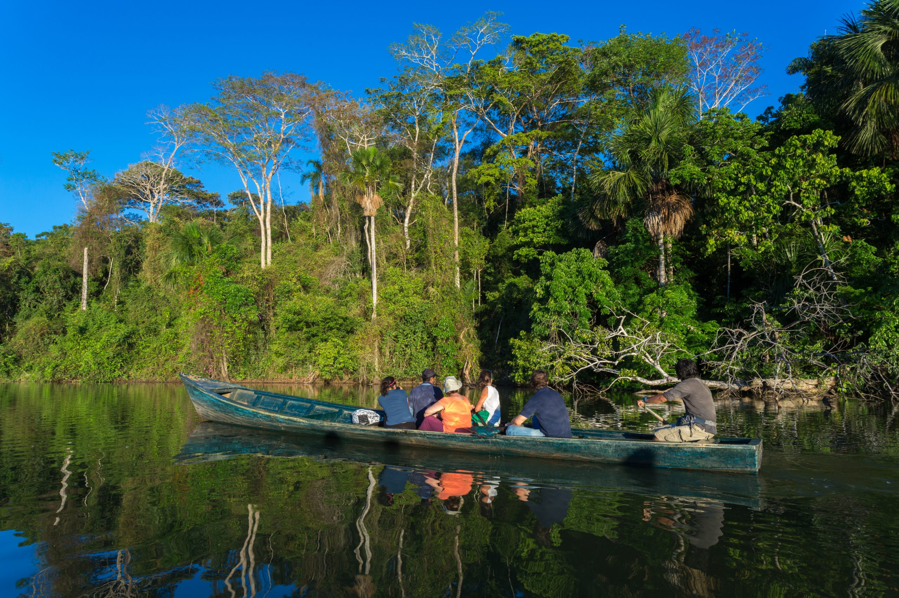
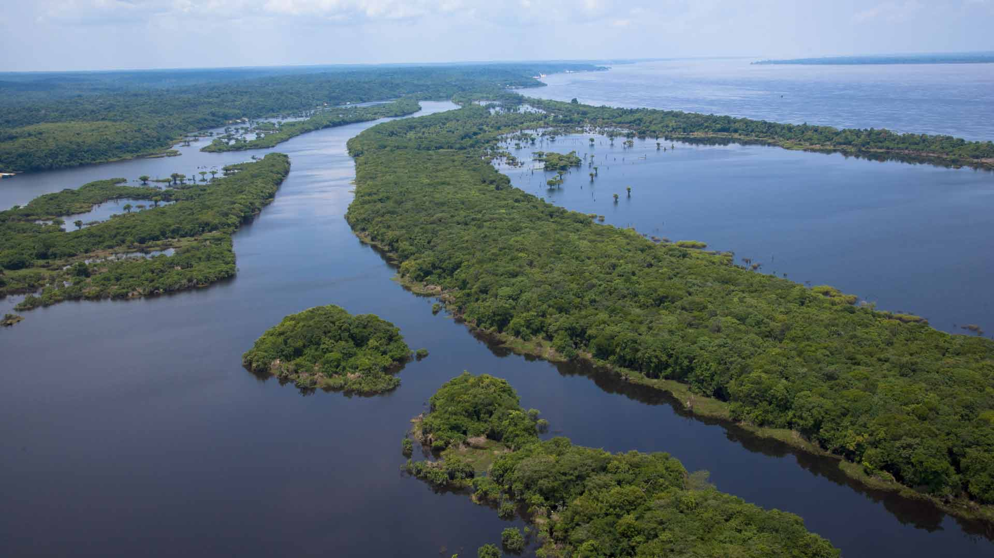

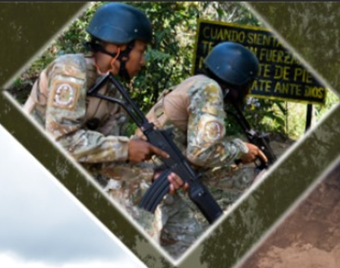




CUNA DE VALIENTES
GUÍA DE POSTULANTE
CONCURSO PUBLICO DE MERITOS AF-2025
SEDE IQUITOS

Slide 2

DISPOSICIONES GENERALES
V DIVISIÓN DE EJÉRCITO
Una vez inscrito el postulante deberá ingresar portando su DNI y los documentos establecidos, ya que de otro modo no se le permitirá el ingreso.
Deberá dirigirse únicamente a los lugares autorizados, queda prohibido el tránsito por las instalaciones no relacionadas con el Concurso.
Deberá dar cumplimiento a las disposiciones recibidas por el personal designado en el proceso del concurso, como miembros de la sección de admisión durante el Concurso.
Cuando se desplace en grupos, deberá hacerlo en formación.
Durante las evaluaciones del Concurso, no se permitirá que el postulante ingrese con familiares o amigos.
Los postulantes deberán preocuparse por conocer con anticipación las fechas exactas y los lugares donde rendirán las pruebas. En caso de dudas podrán solicitar información a la sección de admisión.
Cualquier falta grave que atente contra las anteriores disposiciones, significará la pérdida automática de sus derechos de postulante.

Slide 3
V DIVISIÓN DE EJÉRCITO
DISPOSICIONES GENERALES
El postulante deberá estar presente en todas las distribuciones según el cronograma del concurso 15 minutos de anticipación, con el fin de evitar retrasos o inconvenientes.
Está terminantemente prohibido presentarse en estado etílico durante el proceso, caso fuera el hecho será descalificado.
Durante el proceso está prohibido tomar fotos o grabaciones con el teléfono celular.
Los postulantes podrán tomar notas de apuntes en agenda o algún otro material físico
Durante la orientación permanecerá en el lugar que se le indique sin hacer algún otro movimiento, sin antes esperar alguna indicación del personal encargado del proceso.
Presentarse con el traje adecuado.
NO Cometer fraude o intento de fraude durante el desarrollo de las pruebas de los exámenes, incluyendo cualquier medio irregular de ayuda o beneficio.
Presentarse correctamente vestido o uniformado para cualquiera de los exámenes o actividades programadas.

Slide 4
V DIVISIÓN DE EJÉRCITO
PROHIBICIONES
Observar mala educación o encontrarse implicado en actos de indisciplina o reñidos contra la moral y buenas costumbres.
Consignar datos falsos o adulterados en los documentos.
Cualquier situación irregular que a criterio de la Junta de Selección justifique la separación.
Hacerse suplantar para la rendición de cualquiera de los exámenes.
Cuando se encuentre en las instalaciones militares, deberá evitar en absoluto, todo comportamiento que atente contra las buenas costumbres, la disciplina y la moral.

Slide 5
DISPOSICIONES PARA LA PRUEBA DE CONOCIMIENTOS
V DIVISIÓN DE EJÉRCITO
De la Evaluación de Conocimientos y Evaluación psicométrica.
La Evaluación de Conocimientos, consiste en medir (evaluar) el nivel de conocimientos del postulante para el desempeño de las funciones del puesto, evaluándose con la aplicación de 50 preguntas (Normatividad de Gestión Pública, especialidad a la que postula y cultura general)
La Evaluación psicométrica se orienta a identificar las capacidades, valores, aptitudes, habilidades y/o competencias de los postulantes. Predeterminar el potencial y las limitaciones de cada candidato respecto del puesto de trabajo que va a desempeñar, sus opciones de crecimiento dentro de la institución, su potencial de integración con el equipo y la filosofía institucional, etc. evaluándose con la aplicación de 50 preguntas.
La Evaluación psicométrica tendrá una duración de 90 minutos; posteriormente la Evaluación de Conocimientos se desarrollará en el lapso de 120 minutos.

Slide 6
V DIVISIÓN DE EJÉRCITO
Consideraciones para la evaluación de Conocimientos y Psicométrico:
La evaluación de Conocimientos y Psicométrico, se efectuará de manera presencial, de acuerdo a la fecha y hora establecido en los respectivos cronogramas que figuran en las respectivas bases.
El ingreso a las instalaciones será a partir de las 06:30 am hasta las 07:45 am, luego de este horario no se permitirá el ingreso a ningún postulante. (COLEGIO TARAPACA) UBICADO EN: AV GUARDIA CIVIL “VILLA MILITAR PAMPA CHICA (FRENTE AL HOTEL PHARTENON) IQUITOS – PERU
No se permitirá el ingreso de alimentos y bebidas, asimismo, no está permitido el ingreso a las Instalaciones con algún tipo de aparato electrónico (celulares, audífonos, relojes inteligentes, Tablet, cámaras, etc.) de detectarse será retenido en la puerta de ingreso. El comité no se responsabiliza de la perdida de cualquier objeto de valor.
El postulante deberá portar indefectiblemente su DNI, caso contrario no podrá rendir el examen y será descalificado. En caso de pérdida de DNI podrá presentar el Certificado de Inscripción (C4), con la denuncia policial respectiva, la que será verificado por el personal de seguridad.

Slide 7
V DIVISIÓN DE EJÉRCITO
El postulante deberá presentarse con vestimenta formal (Varones terno, Damas traje sastre), no ingresarán si llevan zapatillas, short, sandalias y jeans, etc.
El postulante solo deberá portar un lapicero de tinta color Azul, para el llenado de su hoja de respuestas.
El desarrollo del examen es personal, si pese de la prohibición establecida, se detecta que el postulante es suplantado o recibe ayuda indebida o captura imágenes de las evaluaciones, las reproduce o difunde a través de cualquier medio o utiliza ayuda de algún medio electrónico, la comisión anulará el examen, quedando eliminado del concurso.
Los postulantes que aprueben la evaluación Conocimientos y Psicométrico, pasarán a la etapa de presentación y evaluación del Curriculum Vitae.

Slide 8
DISPOSICIONES
V DIVISIÓN DE EJÉRCITO
1 | ORIENTACIÓN PARA EL DESARROLLO DE LAS EVALUACIONES (CONOCIMIENTOS, PSICOMÉTRICO Y ENTREVISTA PERSONAL). | 5 NOV 25 | 5 NOV 24
2 | EVALUACIÓN DE CONOCIMIENTOS Y EVALUACIÓN PSICOMÉTRICA. (PRESENCIAL) (COLEGIO TARAPACA) UBICADO EN: AV GUARDIA CIVIL “VILLA MILITAR PAMPA CHICA (FRENTE AL HOTEL PHARTENON) IQUITOS – PERU | SÁBADO 08 NOV 25 | SÁBADO 08 NOV 25
3 | PUBLICACIÓN DE RESULTADOS DEL EXAMEN DE CONOCIMIENTOS Y EVALUACIÓN PSICOMÉTRICA EN EL PORTAL WEB DEL EJÉRCITO DEL PERÚ. | SÁBADO 08 NOV 25 | SÁBADO 08 NOV 25

Slide 9

V DIVISIÓN DE EJÉRCITO
BONIFICACIONES QUE SE PERCIBE EN LA V DE AF 2023
DIRECTIVA No 29 A-1.b/19.23 NOV 17
EFECTIVO DE CARGO RESPONSABILIDAD
ALTO RIESGO A LA VIDA ZZEE
ALTO RIESGO A LA ZONA DE FRONTERA
X X
35 BSVA
UMAR
29
2
GRACIAS
S/. 3,366,862 (2023)
S/. 3,328,768 (2024)
83
28
17
3
47
27
53
EL COTE, CONSIDERA UNIDAD DENTRO DE LOS 50KM DE FRONTERA
SE DECLARA
ZONA DE EMERGERCIA POR RES. SUP.
OFICIALES
SUPERVISORES TECNICOS Y SUBOFICIALES
OFICIALES
SUPERVISORES TECNICOS Y SUBOFICIALES
SERVICIO MILITAR ACUARTELADO
OFICIALES
SUPERVISORES,
TECNICOS Y SUBOFICIALES

